Slide 1


Городской методический кабинет
Заседание секции ГМО «Речевое развитие»
Тема: «Формирование словаря у детей дошкольного возраста»
«Использование словесных игр
в речевом развитии детей дошкольного возраста»
выполнила: Норец Людмила Викторовна
воспитатель
МБДОУ – детский сад №27 «Сказка»

Slide 2
Джанни Родари утверждал, что «именно в игре ребенок свободно владеет речью, говорит то, что думает, а не то, что надо. В игре нет схем и правильных образцов ничто не сковывает ребенка. Не поучать и обучать, а играть с ним, фантазировать, сочинять, придумывать, вот что необходимо ребенку».

Slide 3
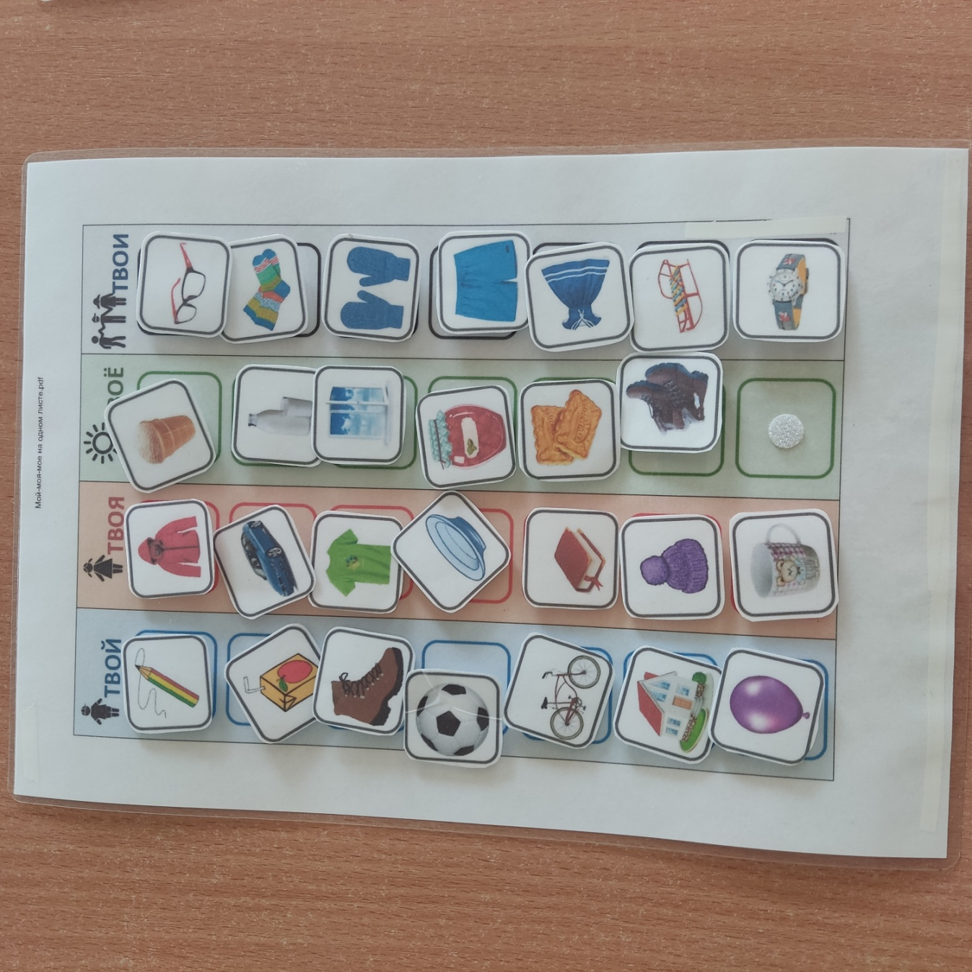
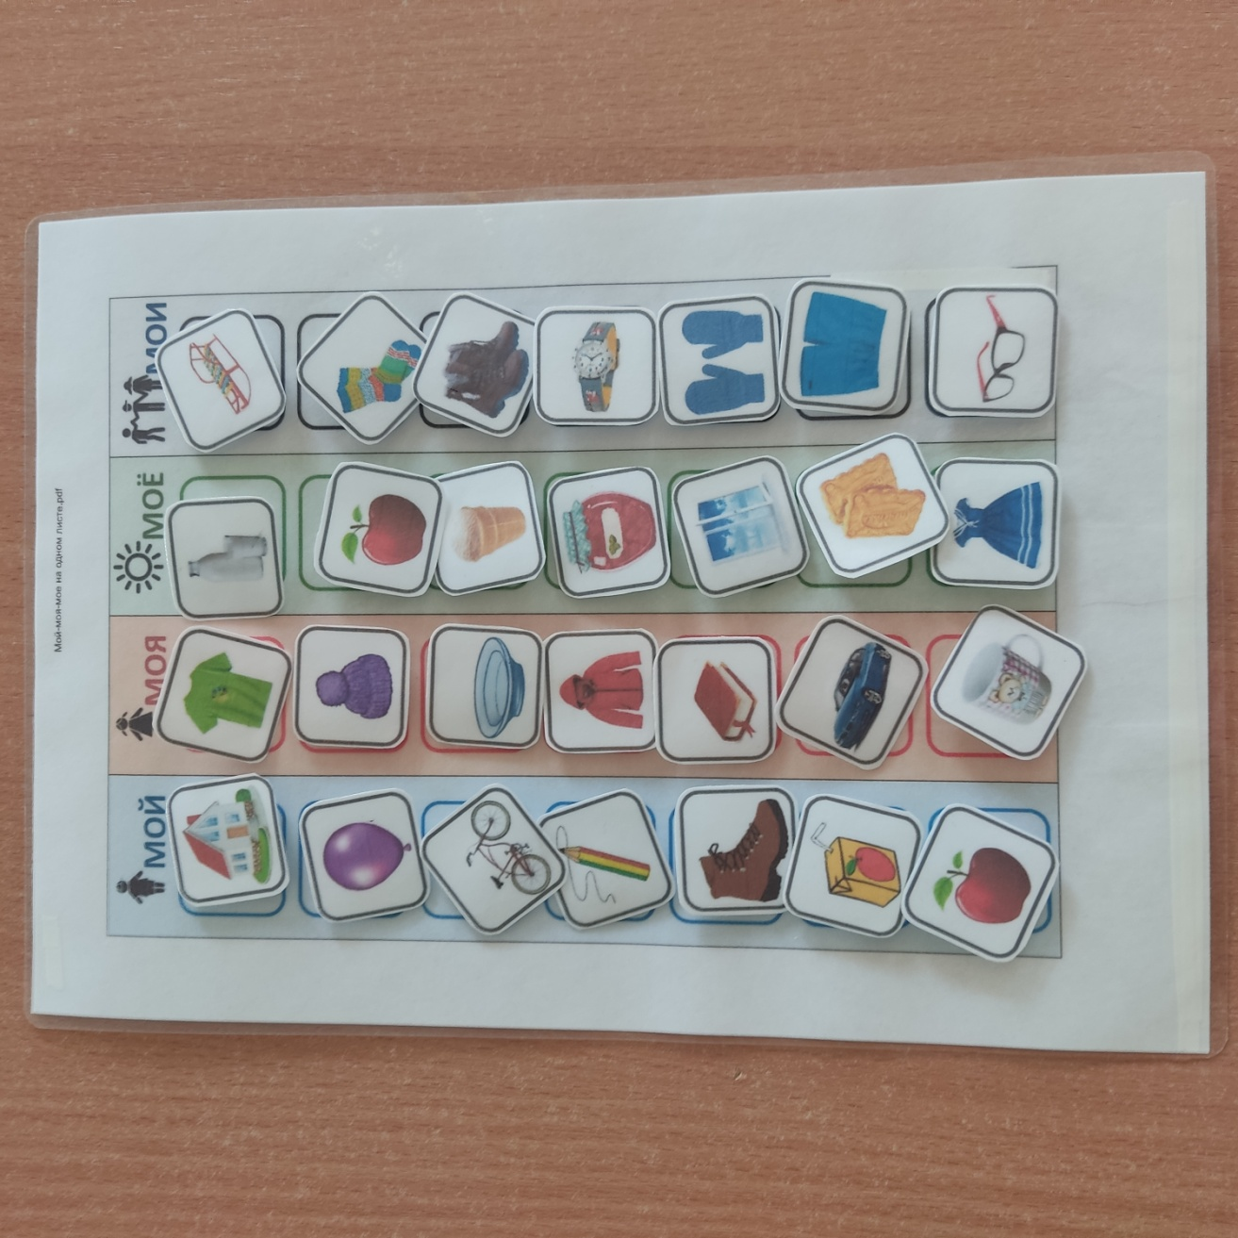
Дидактическая игра "МОЙ, МОЯ, МОЁ, МОИ", «ТВОЙ, ТВОЯ, ТВОЁ, ТВОИ»

Slide 4
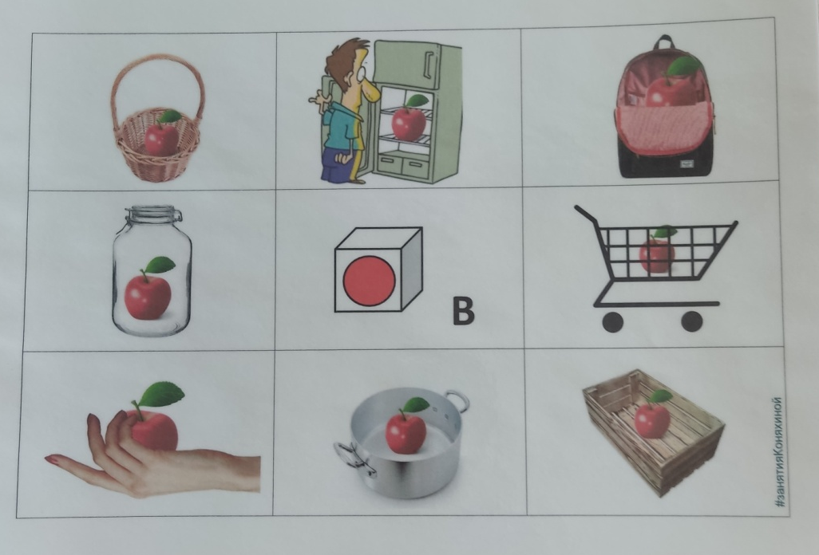
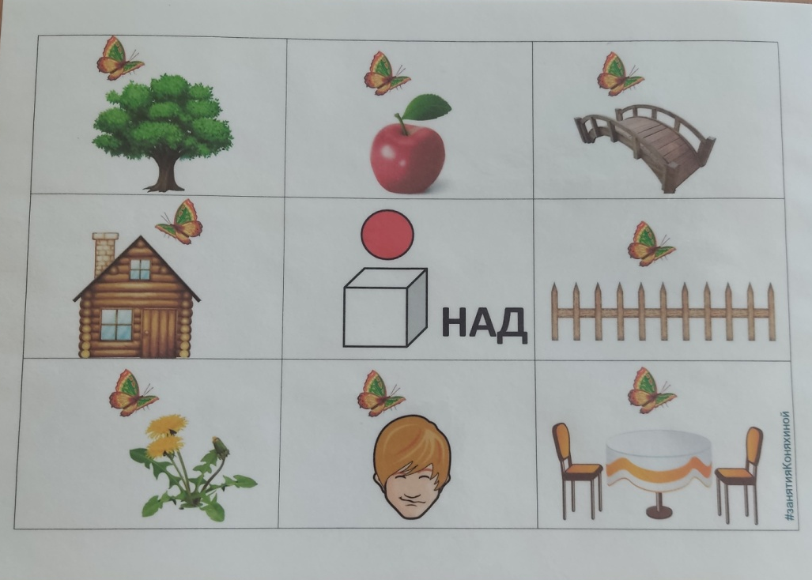
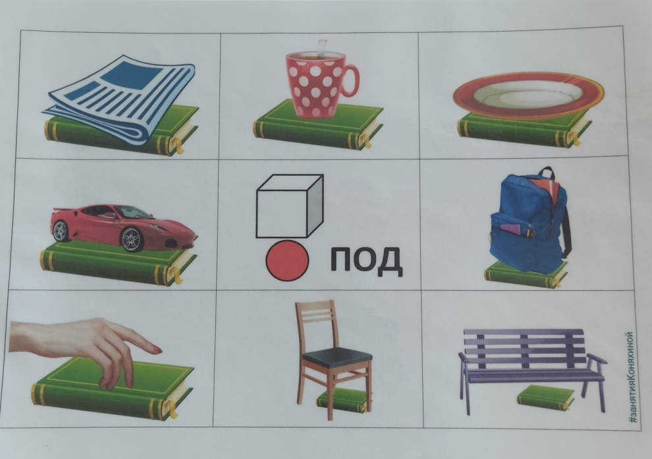
Дидактическая игра «ПОМОЩНИКИ - ПРЕДЛОГИ»

Slide 5
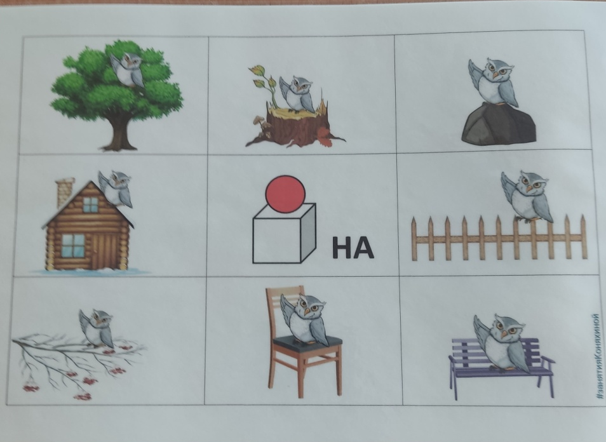
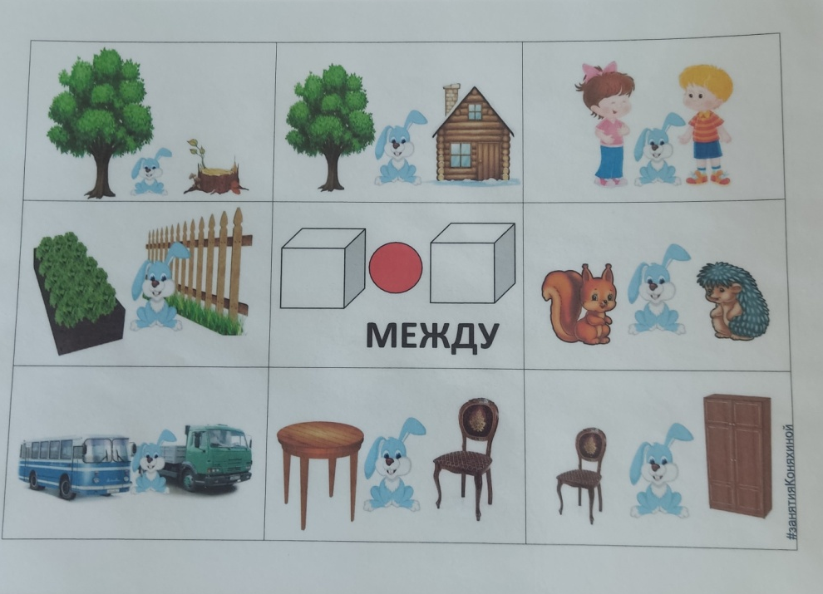
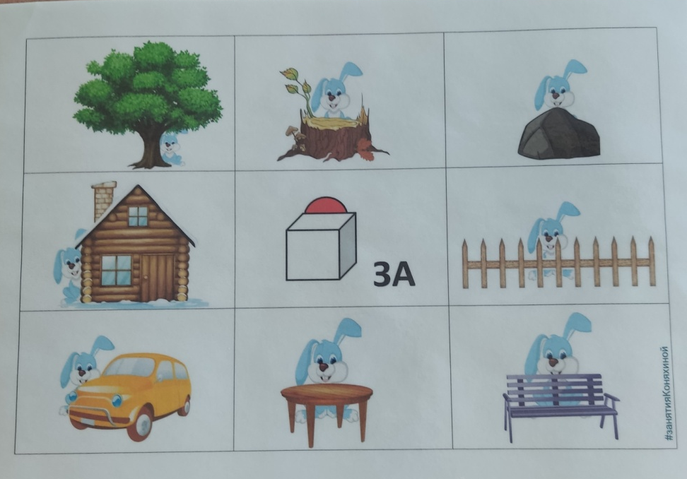
Дидактическая игра «ПОМОЩНИКИ - ПРЕДЛОГИ»

Slide 6
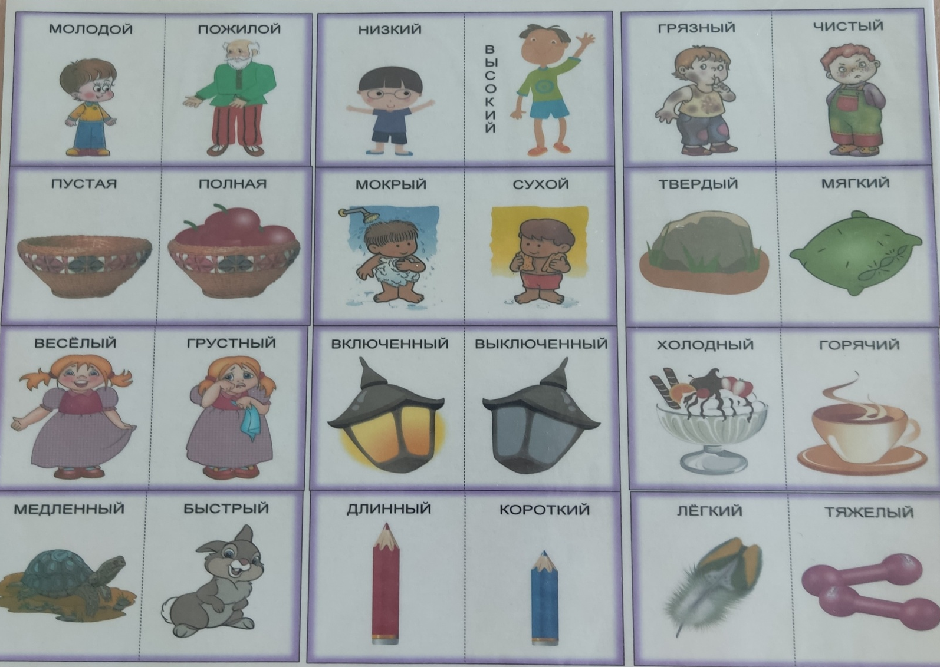
Дидактическая игра «ПРОТИВОПОЛОЖНОСТИ»

Slide 7
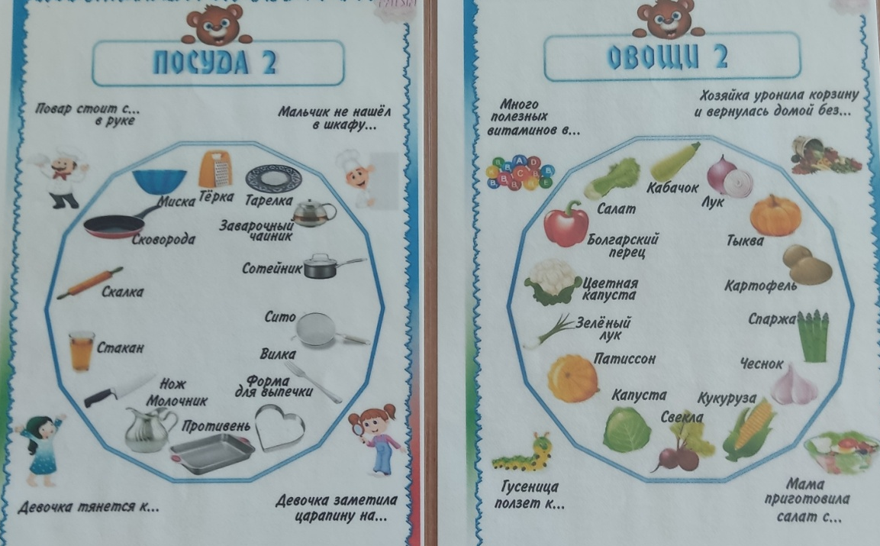
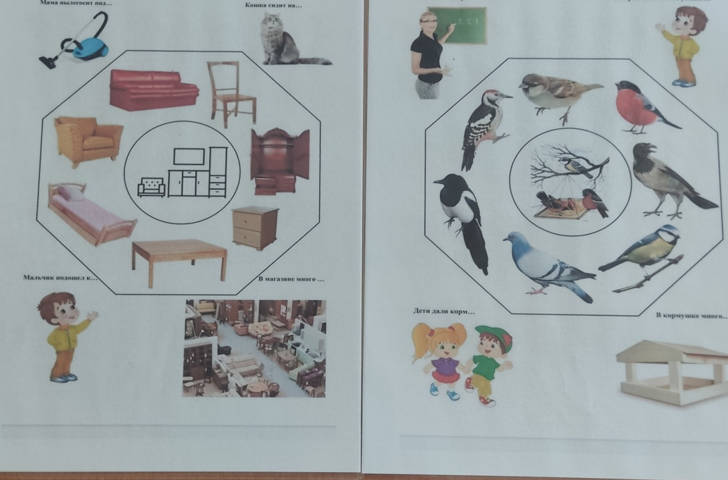
Дидактическая игра «СОСТАВЬ ПРЕДЛОЖЕНИЕ»

Slide 8
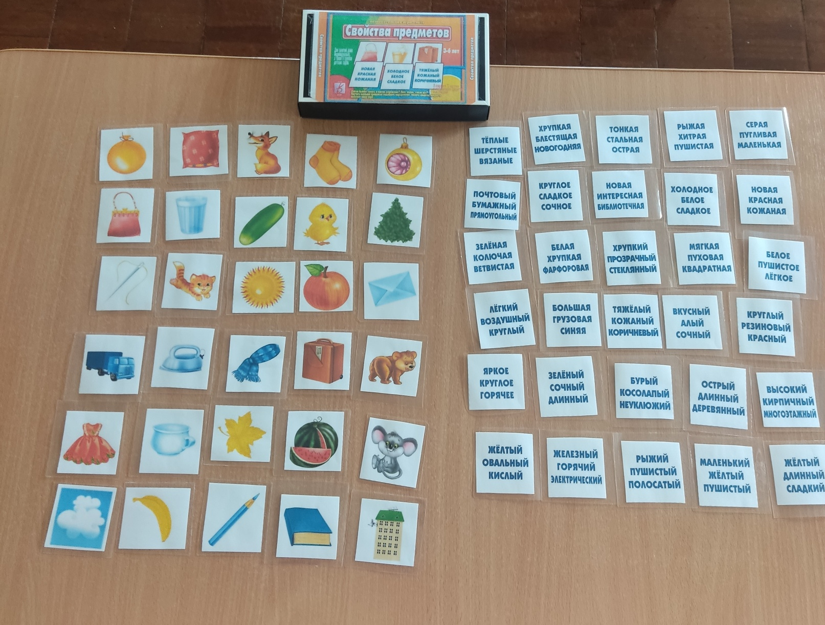
Дидактическая игра «СВОЙСТВА ПРЕДМЕТОВ»

Slide 9
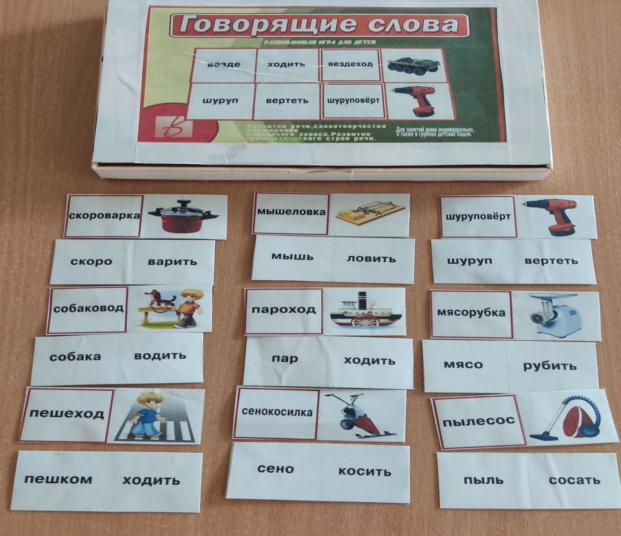
Дидактическая игра «ГОВОРЯЩИЕ СЛОВА»

Slide 10
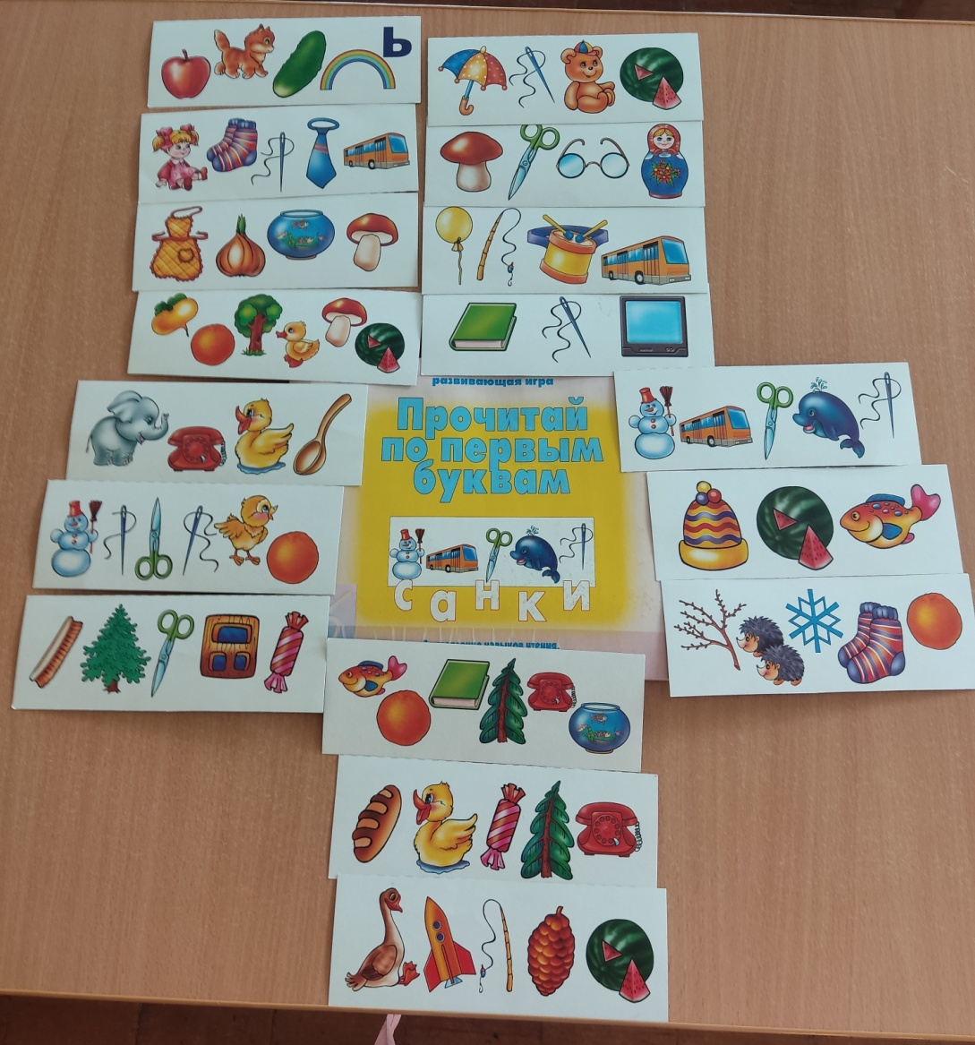
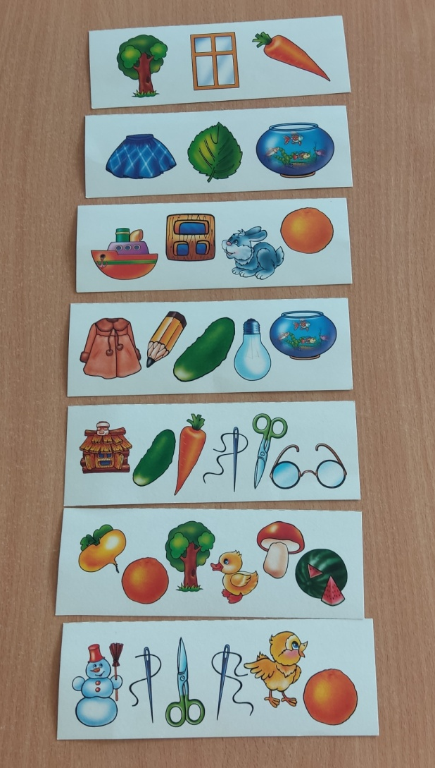
Дидактическая игра «ПРОЧИТАЙ ПО ПЕРВОЙ БУКВЕ»

Slide 11
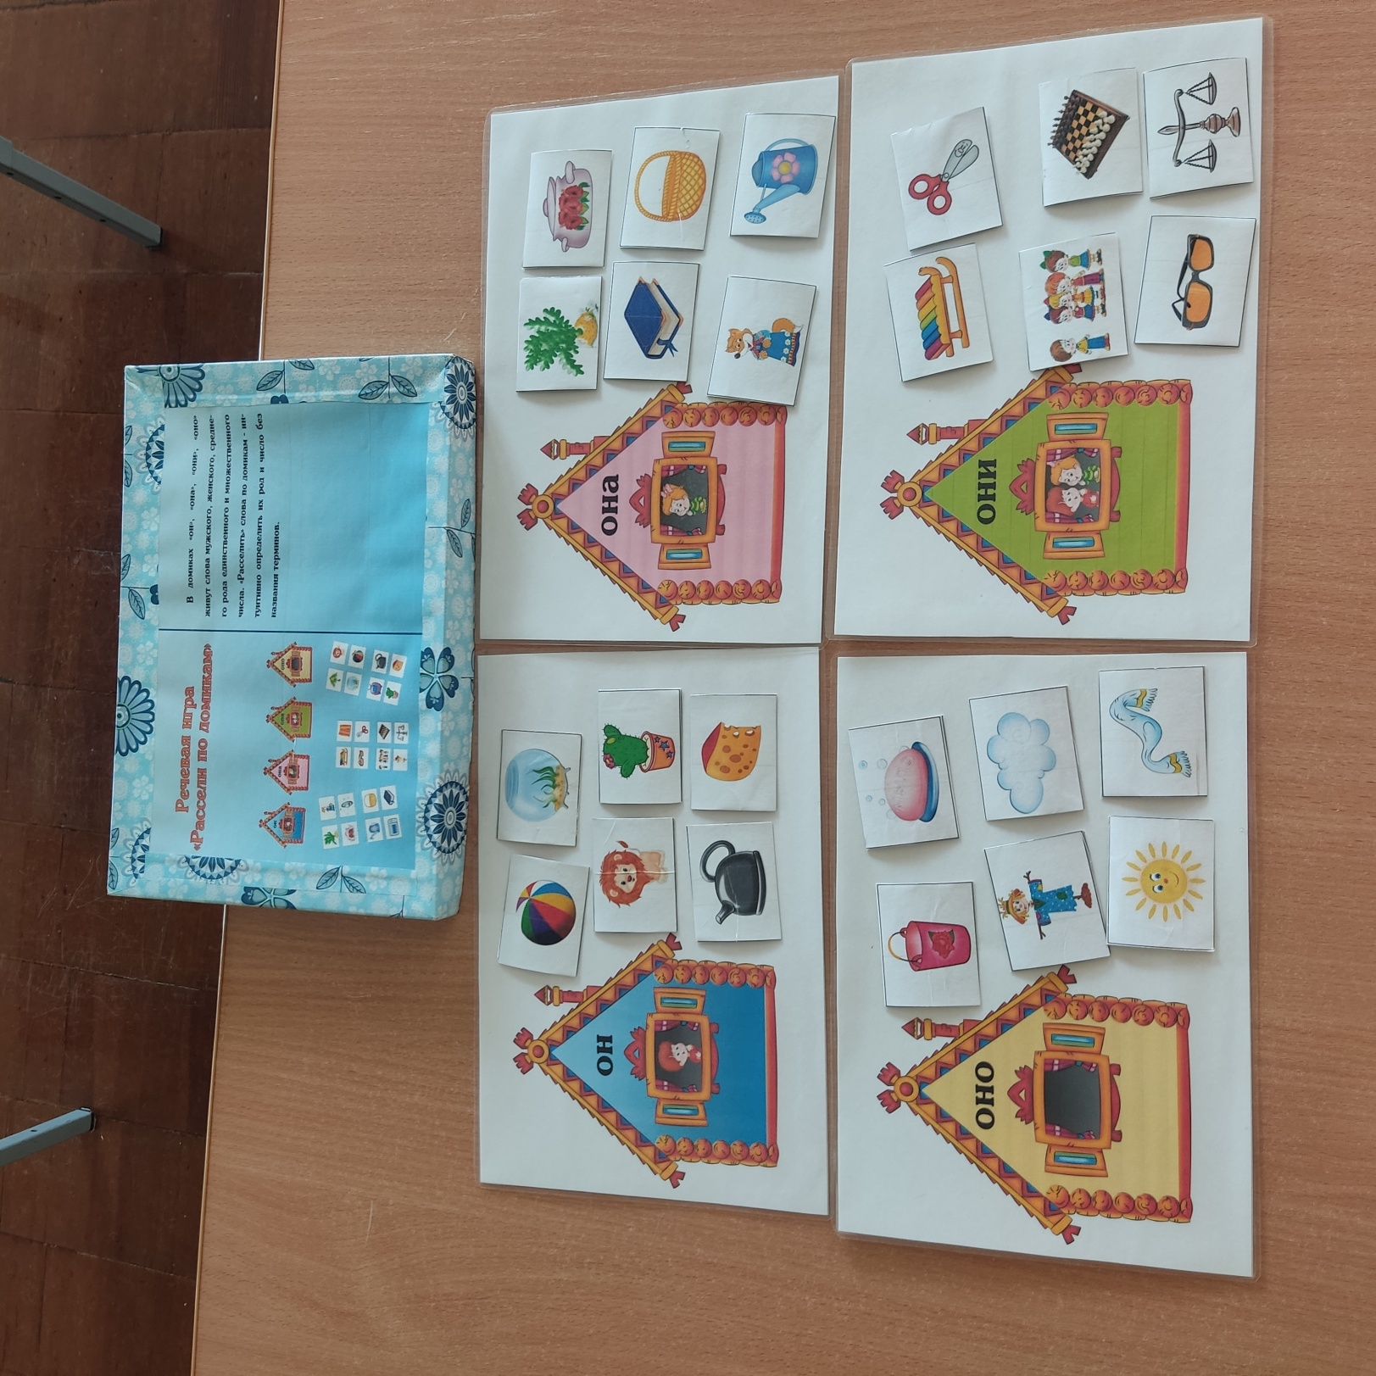
Дидактическая игра "ОН, ОНА, ОНО, ОНИ"

Slide 12
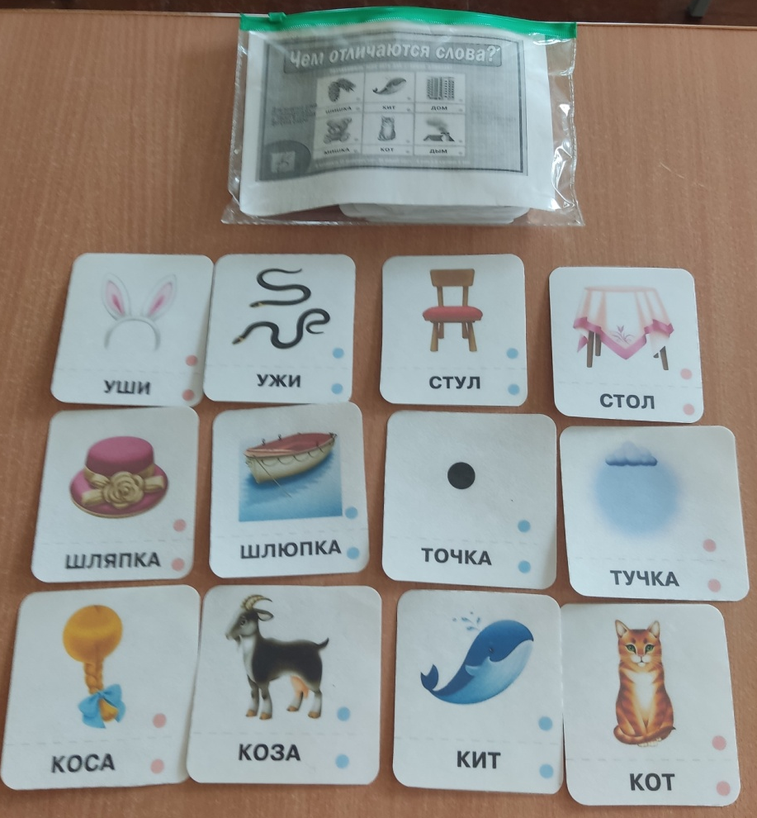
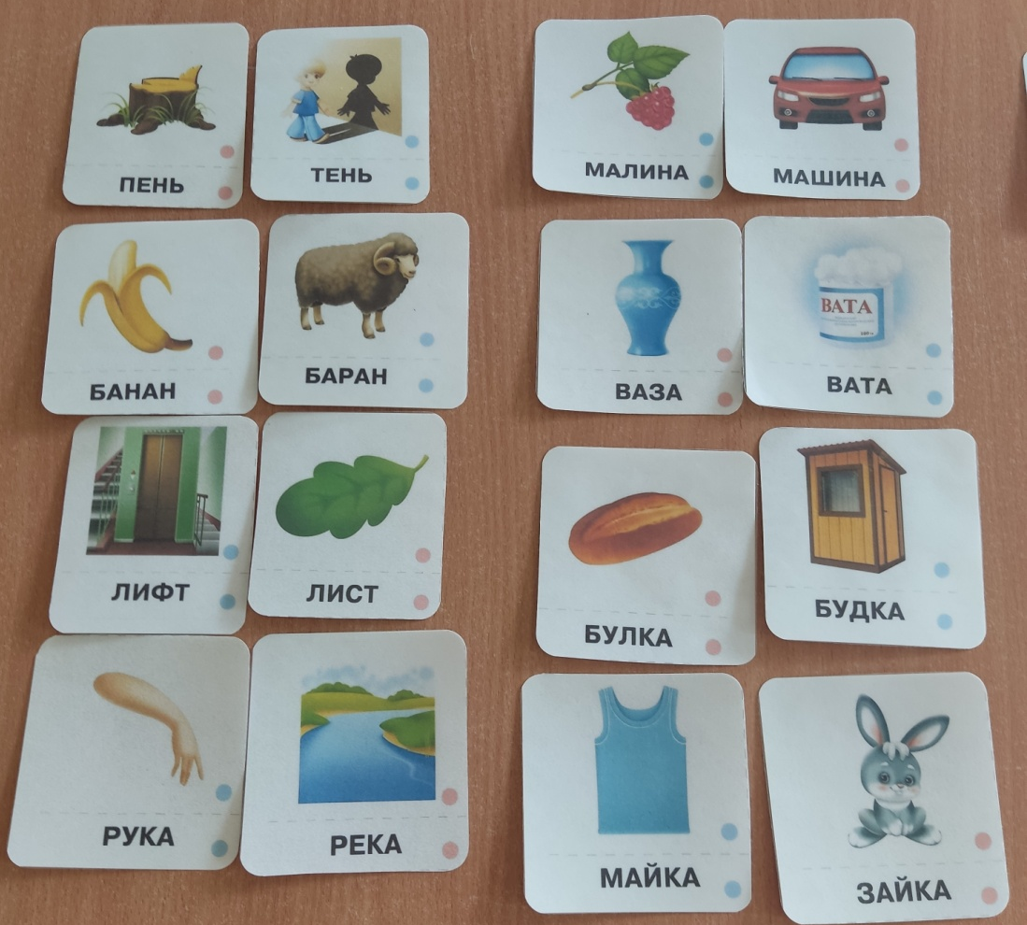
Дидактическая игра « ЧЕМ ОТЛИЧАЮТСЯ СЛОВА?»

Slide 13
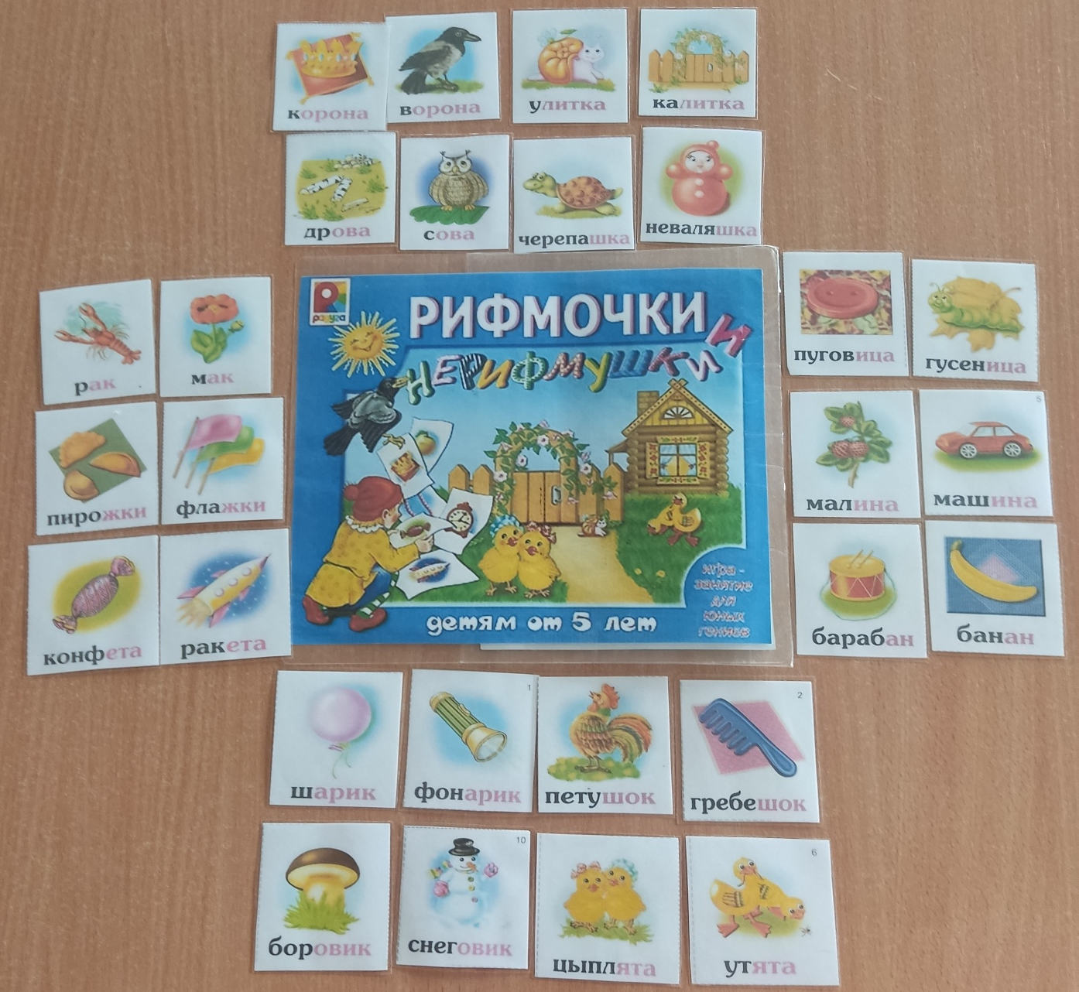
Дидактическая игра «РИФМОЧКИ НЕРИФМУШКИ"

Slide 14
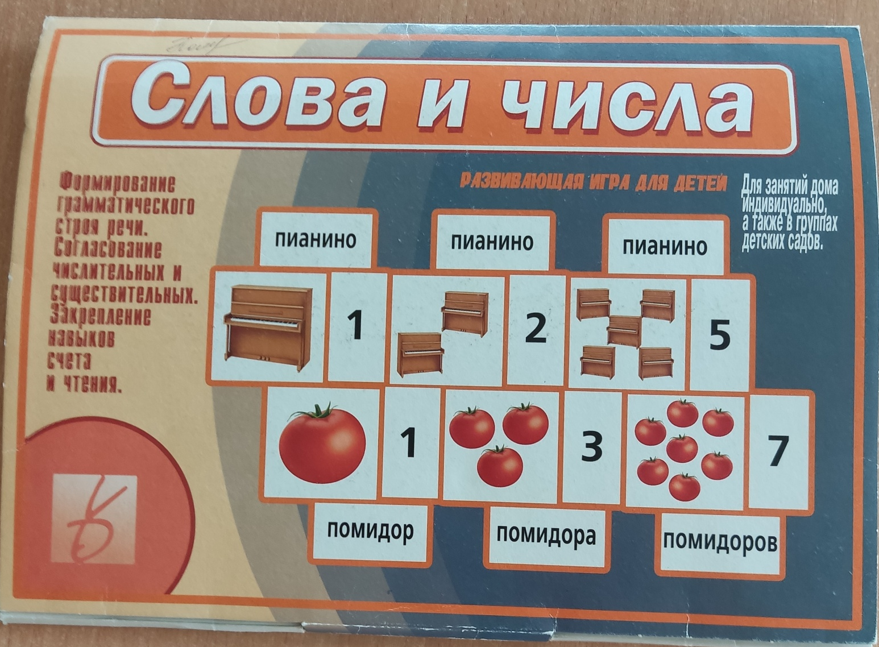
Дидактическая игра «СЛОВА И ЧИСЛА»

Slide 15
Благодаря этим играм, дети становятся более внимательны к слову, а значит, и к своей речи; они начинают видеть слова как бы изнутри, а это путь к грамотному письму, они учатся видеть слово во взаимодействии с другими словами, постигают образность языка, его богатство.

